Slide 1
EKONOMICKÝ ŽIVOT V SPOLOČNOSTI
ZÁKLADNÉ POJMY
7. TRHOVÝ MECHANIZMUS

Slide 2
Trh
miesto, kde sa stretávajú kupujúci (spotrebitelia) a predávajúci (firmy, podniky), aby sa spoločne dohodli na kúpe a predaji určitého tovaru za určitú cenu, napr. počítačov, áut, obilia
na trhu sa stretáva ponuka určitého tovaru alebo služby s dopytom po tomto tovare alebo službe;
výsledkom ich vzájomného pôsobenia je cena

Slide 3
Schéma trhu tovarov a služieb
(zjednodušená)
Dopyt
Ponuka
DOMÁCNOSTI, JEDNOTLIVCI
FIRMY, PODNIKY
kupujú
predávajú
CENA

Slide 4
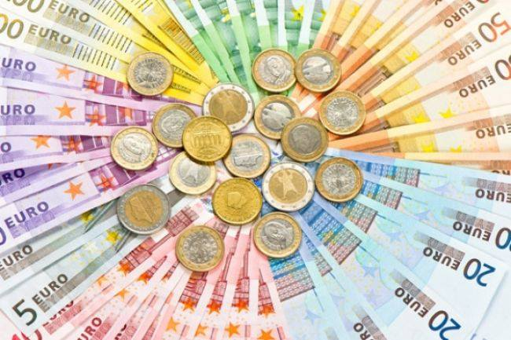
Trhový mechanizmus
proces, v ktorom sa do vzájomného vzťahu dostávajú dopyt a ponuka a výsledkom tohto vzťahu je cena

Slide 5
Dopyt
domácnosti – spotrebitelia = kupujúci sa slobodne rozhodujú, aké tovary a v akom množstve budú spotrebúvať
faktory vplývajúce na rozhodovanie:
ceny tovarov,
množstvo žiadaného tovaru,
výška príjmov spotrebiteľov,
záľuby, móda, ceny iných tovarov, počasie,...
DOPYT = KUPUJÚCI = SPOTREBITEĽ

Slide 6
Ponuka
firmy, podniky – výrobcovia vyrábajú tovary a služby a na trh prichádzajú s cieľom predať ich za určitú cenu
faktory vplývajúce na ponuku:
ceny ponúkaného tovaru,
množstvo ponúkaného tovaru,
náklady spojené s výrobou daného tovaru
PONUKA = PREDÁVAJÚCI = PODNIK

Slide 7
Cena
na trhu je určitého tovaru nedostatok alebo spotrebitelia zvýšili záujem o určitý tovar;
výrobcovia začnú zvyšovať ceny, vyššia cena spôsobí aj zvýšenie výroby, lebo za vyššie ceny sa im oplatí viac vyrábať » ponuka sa zvýši;
za vyššiu cenu sa predá menej tovaru – dopyt sa zníži
DOPYT > PONUKA

Slide 8
Cena
na trhu je určitého tovaru prebytok;
výrobcovia musia znížiť cenu, súčasne znížia výrobu;
za nižšiu cenu sa neoplatí vyrábať, nízke zisky – ponuka sa zníži
PONUKA > DOPYT

Slide 9
Cena
cena sa nemení, všetok vyrobený tovar sa predá a aj dopyt po tovare je uspokojený
PONUKA = DOPYT

Slide 10
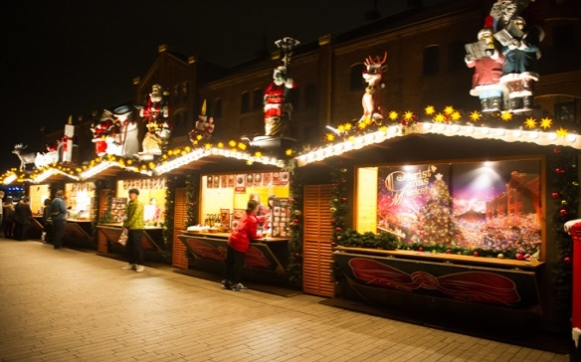
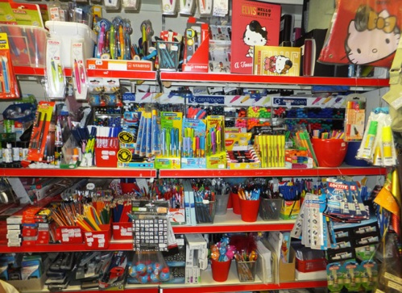
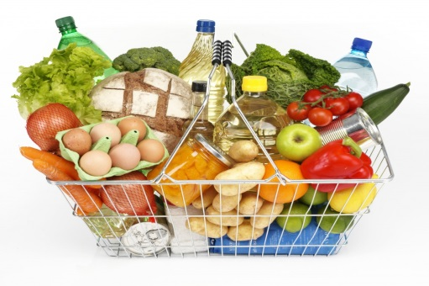
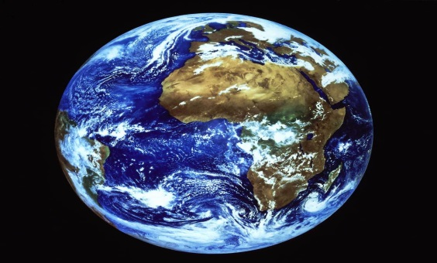
Úloha 1:
Pozrite si obrázky a určte, aký typ trhu znázorňujú. Vyberte si z týchto možností:
+ miestny trh + finančný trh + národný trh +trh pôdy + trh práce + trh kapitálu + trh tovarov a služieb + svetový trh

Slide 11
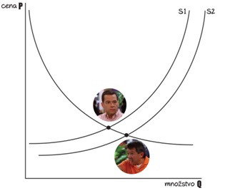
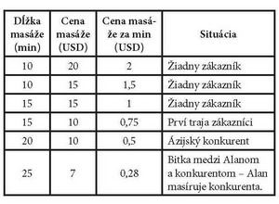
Úloha 2:
http://www.dobraskola.com/?tx_t3blog_pi1%5BblogList%5D%5BshowUid%5D=392&cHash=4534c2b27215a9a386bc5302a8dbc5d5

